Slide 1
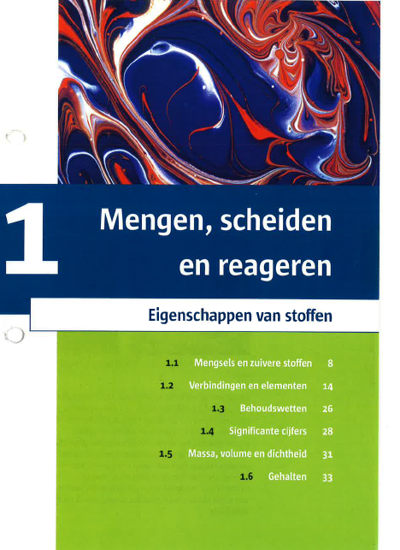

Slide 2
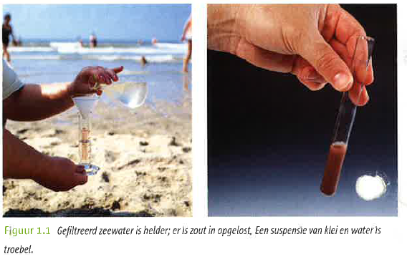
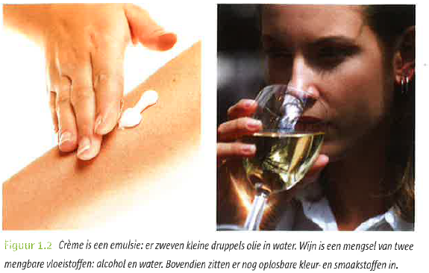
§ 1.1 Mengsels en zuivere stoffen
Een mengsel bestaat uit verschillende stoffen.
Een zuivere stof is één stof, dus geen mengsel.
Een zuivere stof bestaat uit één soort moleculen.
Een mengsel bestaat uit twee of meer soorten moleculen.

Slide 3
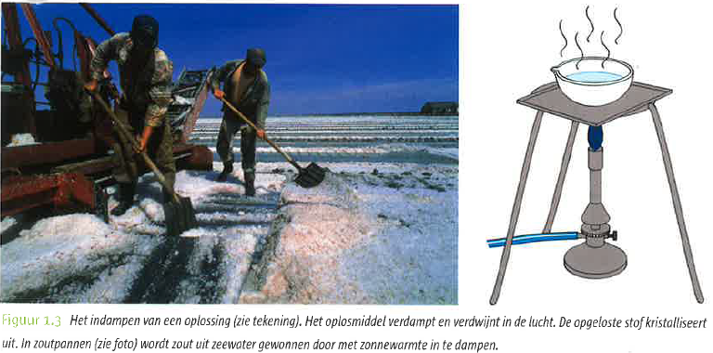
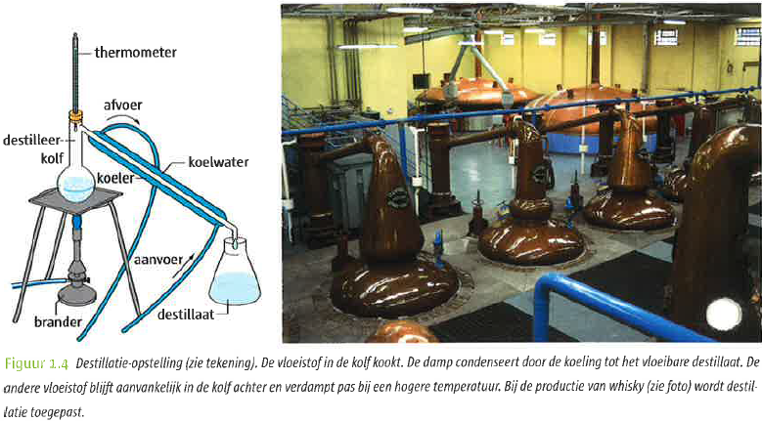
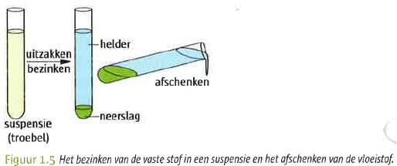
§ 1.1 Mengsels en zuivere stoffen
Scheiden
Een mengsel kun je scheiden in de afzonderlijke zuivere stoffen door scheidingsmethoden:
Indampen
Destilleren
Bezinken

Slide 4
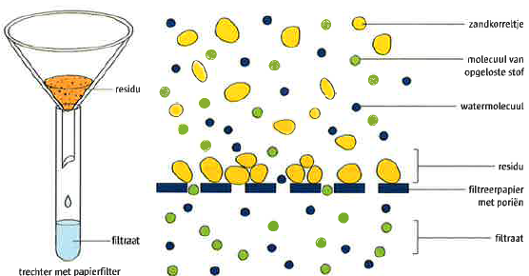
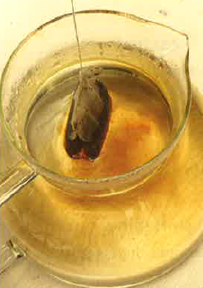
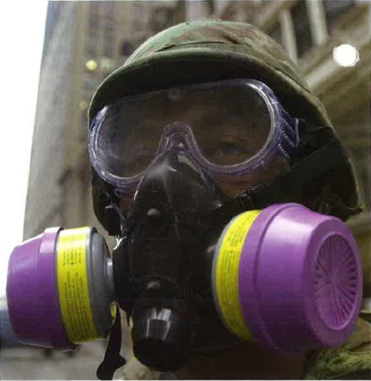
§ 1.1 Mengsels en zuivere stoffen
Scheiden
Een mengsel kun je scheiden in de afzonderlijke zuivere stoffen door scheidingsmethoden:
Filtreren
Extractie
Thee en koffie zetten, de ene vaste stof lost beter dan de andere vaste stof op in een vloeistof.
Adsorptie
Kleur, geur en smaakstoffen kunnen worden geadsorbeerd door actieve koolstofdeeltjes.

Slide 5
Fase overgangen

Slide 6
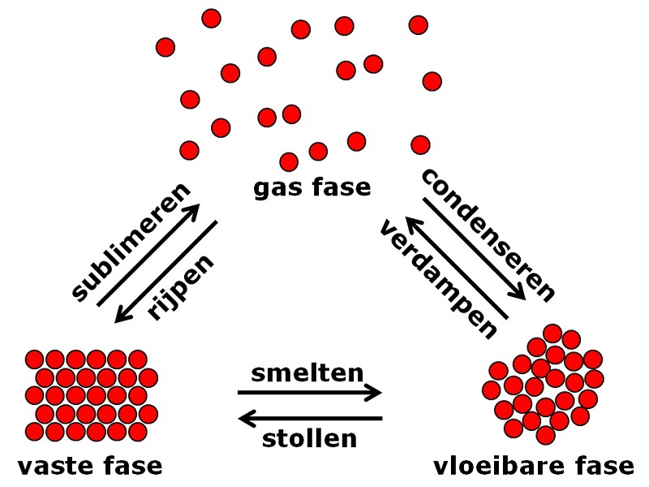
1.4 Fase overgangen

Slide 7
1.5 Scheidingsmethoden
Scheidingsmethode | Oorzaak
Indampen
Destilleren
Bezinken
Filtreren
Adsorptie
Extractie
Verschil in kookpunt
Verschil in kookpunt
Verschil in dichtheid door zwaartekracht
Verschil in deeltjes grootte
Verschil in aanhechtingsvermogen
Verschil in oplosbaarheid

Slide 8
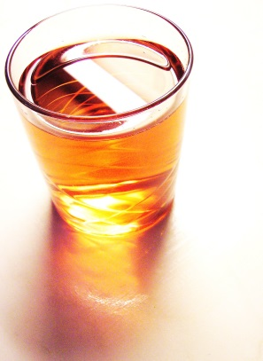
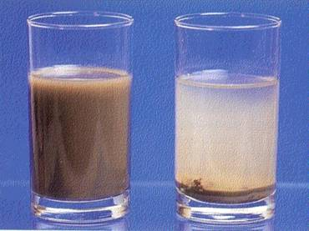
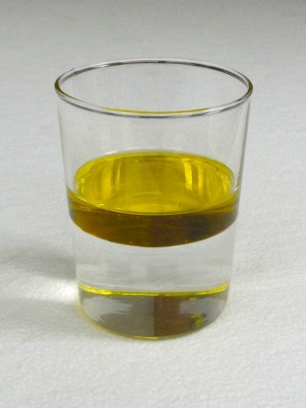
1.6 Oplossing suspensie emulsie
Oplossing: helder
Een vaste stof of een vloeistof lost op in de oplossing
Bijv. siroop in water
Suspensie: troebel
Vaste deeltjes lossen niet op in oplossing
Bijv. Zand/modder in water
Emulsie: helder
Twee vloeistoffen zijn niet mengbaar
Bijv. water en olie

Slide 9
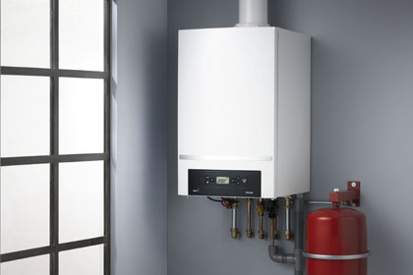
Rendement
verkregen hoeveelheid stof
totale hoeveelheid stof
Rendement =
x 100%
25,4g
27,5g
1.9 Rendement =
X 100%
= 92,4%

Slide 10
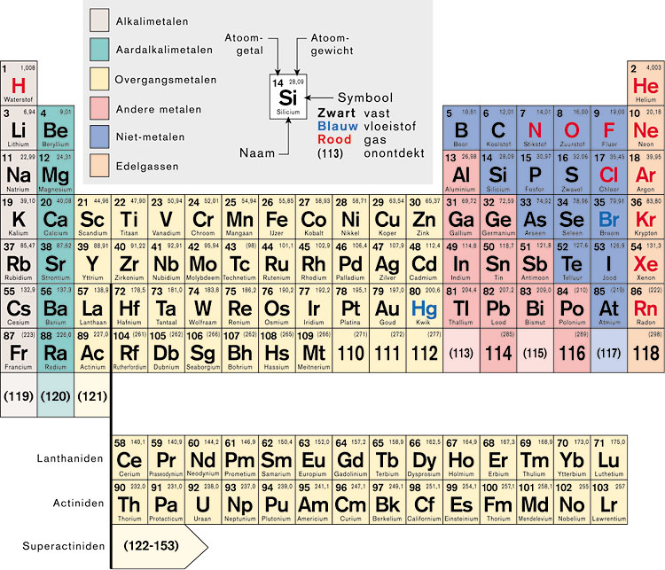
§ 1.2 Verbindingen en elementen
Het periodiek systeem der elementen

Slide 11
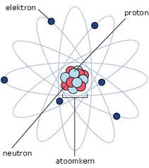
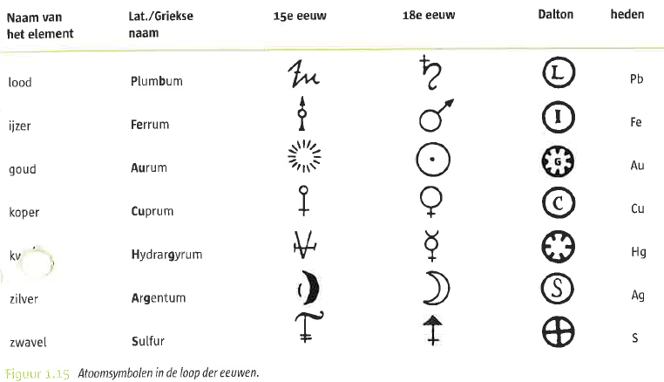
§ 1.2 Verbindingen en elementen
Atomen
De moleculen van een niet ontleedbare stof bestaan uit 1 soort atomen.
De moleculen van een ontleedbare stof bestaan uit verschillende soorten atomen.
Scheikundige symbolen
Kennen voor de toets…
C |  | Koolstof | P |  | Fosfor
H |  | Waterstof | I |  | Jood
O |  | Zuurstof | Fe |  | Ijzer
N |  | Stikstof | Au |  | Goud
S |  | Zwavel | Pb |  | Lood
Na |  | Natrium | Al |  | Aluminium
Cl |  | Chloor | F |  | Fluor
Br |  | Broom | K |  | Kalium

Slide 12
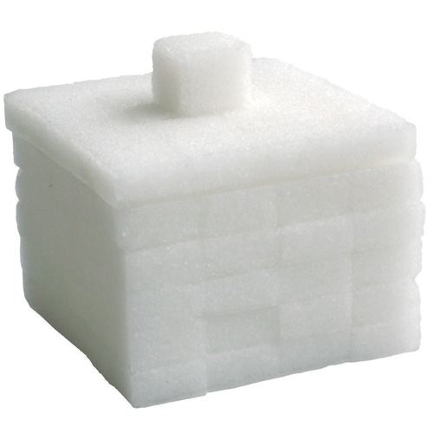
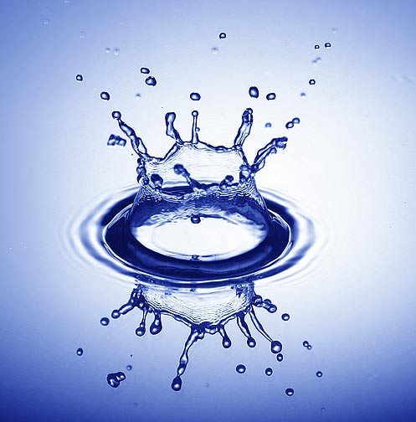
§ 1.2 Verbindingen en elementen
Moleculen
Moleculen bestaan uit twee of meer verschillende atomen zoals:
- Water H2O
- Suiker C6H12O6
- Koolstofdioxide CO2
1 molecuul glucose: C6H12O6
6 koolstof atomen
12 waterstof atomen
6 zuurstof atomen
1 molecuul water: H2O
2 waterstof atomen
1 zuurstof atomen

Slide 13
§ 1.2 Verbindingen en elementen
Reactie
Scheikundige reactie: beginstof(fen) → reactieproduct(en)
1. Ontleding
Ontledingsreactie: een beginstof → twee of meerdere reactie producten
(thermolyse – electrolyse – fotolyse)
2. Synthese
Synthese: twee of meer beginstoffen → reactieproduct(en)
3. Verbranding
Verbranding: een beginstof + zuurstof → reactieproduct(en)

Slide 14
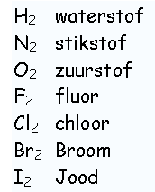
§ 1.2 Verbindingen en elementen
Formules
Voor de meeste niet ontleedbare stoffen gebruik je het symbool; bijvoorbeeld Fe, Na, Pb, S of C.
Voor zeven niet ontleedbare stoffen gebruik je de volgende formules:
Clara Fietst Naar Haar Oom In Brunssum

Slide 15
Reactie vergelijkingen
Methaan + zuurstof → koolstofdioxide + water
CH4 + O2 → CO2 + H2O
Voor de pijl: 1 koolstof atoom Achter de pijl: 1 koolstof atoom
4 waterstof atomen 2 waterstof atomen
2 zuurstof atomen 3 zuurstof atomen
Links en rechts van de reactiepijl moeten de zelfde atomen staan in dezelfde aantallen. Het molecuul mag niet in samenstelling veranderen wel in aantal!
CH4 + 2O2 → CO2 + 2H2O
Controleer het geheel

Slide 16
1.15
A. 2Al + 3S → Al₂S₃
B. 4K + O₂ → 2K₂O
C. H₂SO₄ + Fe → FeSO₄ + H₂
D. SiO₂ + 3C → SiC + 2CO
E. C₃H₈ 5O₂ → 3CO₂ + 4H₂O
1.16
6½
5
5
+
→
+
2 13 10 10
A.
C5H10O2
O2
CO2
H2O
B.
4 12 10 6
C3H5N3O9
→
CO2
+
H2O
+
N2
+
O2
2 3 2
Fe
Br2
C.
+
→
FeBr3
3 3
Hbr
C2H6
Br2
+
D.
→
C2H3Br3
+

Slide 17
1.16
6½
5
5
+
→
+
2 13 10 10
A.
C5H10O2
O2
CO2
H2O
B.
4 12 10 6
C3H5N3O9
→
CO2
+
H2O
+
N2
+
O2
2 3 2
Fe
Br2
C.
+
→
FeBr3
3 3
Hbr
C2H6
Br2
+
D.
→
C2H3Br3
+

Slide 18
Naamgeving van verbindingen
Je kan de naam afleiden als je de formule van een stof weet, die bestaat uit twee of meer atomen.
De naam van de tweede atoomsoort heeft altijd het achtervoegsel –ide.
Het voorvoegsel mono gebruik je nooit bij het eerste atoom.
Aantal Telwoord
1 mono
2 di
3 tri
4 tetra
5 penta
6 hexa
7 hepta
8 octa
9 nona
10 deca
Voorbeelden:
NO2 stikstofdioxide
HCl waterstofchloride
N2O5 distikstofpentaoxide
HF waterstoffluoride

Slide 19
§1.3 Behoudswetten
§ 1.3
Massabehoud: totale massa voor de reactie is gelijk aan de totale massa na de reactie.
Elementbehoud: aantal atomen voor de reactie is gelijk aan aantal atomen na de reactie.
Energiebehoud: totale energie voor de reactie is gelijk aan totale energie na de reactie.
Methaan + zuurstof → koolstofdioxide + water
CH4 + 2O2 → CO2 + 2H2O
(((1kg))) → (((1kg)))

Slide 20
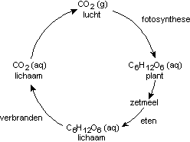
Koolstof-kringloop
Fotosynthese:
6CO2 + 6H2O + licht → C6H12O6 + 6O2
Verbranding:
C6H12O6 + 6O2 → 6CO2 + H2O + energie

Slide 21
1.21
A. 2AgBr → 2Ag + Br₂
B. 4P + 5O₂ + 6H₂O → 4H₃PO₄
C. N₂ + 3H₂ → 2NH₃
D. 2NaN₃ → 2Na + 3N₂
E. 2NaHCO₃ + C₄H₆O₆ → Na₂C₄H₄O₆ + 2CO₂ + 2H₂O

Slide 22
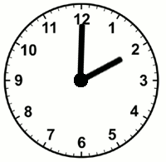
§ 1.4 Significante cijfers
Hoe laat is het?
14u
14:00u
14:00:00u
Significante cijfers, zijn cijfers die een betekenis hebben.

Slide 23
§ 1.4 Significante cijfers
De wereldwijde wetenschappelijke afspraken:
Bij vermenigvuldigen en delen bepaalt het getal met de minste significante cijfers de uikomst:
54,28cm x16,5cm = 895,62 cm2 = 896 cm2
De nullen voor het getal spelen geen rol en zijn dus niet significant:
0,0095 m zijn twee significante cijfers
De nullen achter het getal zeggen iets over de nauwkeurigheid en zijn dus significant.
1,200 m zijn vier significante cijfers
Bij optellen of aftrekken bepaalt het minste aantal getallen achter de komma van de berekening de uitkomst:
2,3 m – 0,02m = 2,3 m (2,28m)
Bij aantallen die afgewogen worden bijvoorbeeld telt de significantie niet:
Aantallen 3 x 1,25 = 3,75

Slide 24
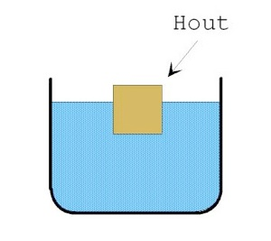
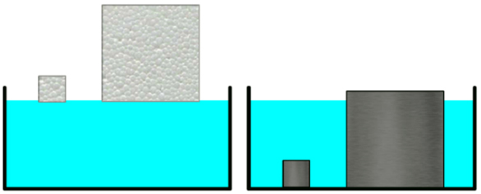
§ 1.5 Massa, volume en dichtheid
Formule: dichtheid = massa / volume
ρ = m / V
g/cm³ = g / cm³
Massa (g): het gewicht bepaald door de aantrekkingskracht (zwaartekracht) van
de aarde.
Volume (dm³): de ruimte die de stof inneemt. 1L = 1 dm³
Dichtheid: (g/cm³): soortelijke massa
Bijv. Dichtheid (H2O) = 1.000 g/cm³
Dichtheid (hout) = 0,78 g/cm³
Dichtheid (ijzer) = 7,87 g/cm³
Op de evenaar trekt de aarde minder hard aan je…

Slide 25
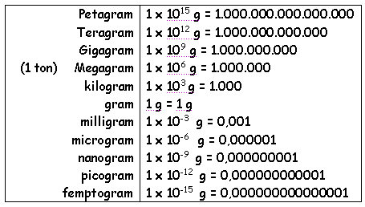
§ 1.5 Massa, volume en dichtheid
Rekenen met eenheden: gram / liter / meter / bite

Slide 26
VOORBEELD:
1.000.000 = 1 x 10 x 10 x 10 x 10 x 10 x 10 = 10⁶
1.000 = 1 x 10 x 10 x 10 = 10³
= 1 x 10 = 10¹
1 = 10⁰
0,1 = 1 : 10 = 10⁻¹
0,001 = 1 : 10 : 10 : 10 = 10⁻³
0,000.001 = 1 : 10 : 10 : 10 : 10 : 10 :10 = 10⁻⁶

Slide 27
§ 1.5 Massa, volume en dichtheid
Wetenschappelijke notatie:
← ← ← x1000 ← ← ← → → → /1000 → → →
ug mg g kg Mg (ton)
mm³ cm³ dm³ m³
uL ml L
20 mg = …. Kg
= 20 / 1000 / 1000 = 0,000020 kg
= 2,0 · 10⁻⁵ kg
11 L = …. ml
= 11 x 1000 = 11.000 ml
= 1,1 · 10⁴ ml

Slide 28
§ 1.5 Massa, volume en dichtheid
Wetenschappelijke notatie:
← ← ← x1000 ← ← ← → → → /1000 → → →
ug mg g kg Mg (ton)
mm³ cm³ dm³ m³
uL ml L
20 mg = …. kg 4,6 x 10³ mg = …g
0,6cm³ = …L 7 x 10⁴ mL = …uL
43 L = …uL 0,64 x 10⁶ mm³ = …L
18 kg = …ug 17 L = …cm³
30 mL = …dm³ 12 ton = …ug
Bedenk zelf nog vijf voorbeelden en laat de rest van de groep ze uitwerken
Maak opdracht 1.22 t/m 1.25 en 1.26, 1.27, 1.29 en 1.30

Slide 29
§ 1.5 Massa, volume en dichtheid
← ← ← x1000 ← ← ← → → → /1000 → → →
ug mg g kg Mg (ton)
mm³ cm³ dm³ m³
uL ml L
20 mg = 2,0 · 10⁻⁵ kg 4,6 x 10³ mg = 4,6 · 10⁰ g
0,6cm³ = 6 · 10⁻⁴L 7 x 10⁴ mL = 7 · 10⁷ uL
43 L = 4,3 · 10⁷ uL 0,64 x 10⁶ mm³ = 6,4 · 10⁻¹ L
18 kg = 1,8 · 10¹⁰ ug 17 L = 1,7 · 10⁴ cm³
30 mL = 3,0 · 10⁻² dm³ 12 ton = 1,2 · 10¹³ ug

Slide 30
1.24 A. Dichtheid = massa / volume ρ = m / V
B. Massa = dichtheid x volume m = ρ x V
C. Volume = massa / dichtheid V = m / ρ
1.25 A. 0,003 : 7 x 10⁴ = 3 x 10^{–3} : 7 x 10⁴ = 0,43 x 10 ^{–7} = 4,3 x 10^{–8} = 4 x 10⁻⁸
B. 2,3 x 10³ x 4,6 x 10^{–2} = 10,58 x 10¹ = 1,058 x 10² = 1,1 x 10²
C. (4,5 x 10^{–3}) : (1,75 x 10^{–6}) = 2,57 x 10³ = 2,6 x 10³

Slide 31
1.27
A
18,2 ml =
0,0182 L =
1,82 · 10⁻² L
B
0,022 g =
2,2 · 10⁻² g
C
2,3 dm³ =
2,3 L
D

Slide 32
Gehalten
§ 1.6
In het dagelijks leven kom je meestal mengsels tegen i.p.v. zuivere stoffen
Frisdrank Wijn Brood Plastic Benzine etc…
Zuurstof Chloor IJzer Goud
Van een liter coca cola kan je bijvoorbeeld bepalen wat het gehalte suiker is:
Aantal gram stof per 100g mengsel
Aantal gram stof per 100ml mengsel
Massapercentage
Volumepercentage

Slide 33
Gehalten
§ 1.6
Massapercentage = massa deel . massa geheel
__________
X 100%
1L Coca cola (= 1,1kg) bevat 24g suiker. Hoeveel % suiker bevat de Coca cola?
Massapercentage = (24g / 1,1 x 10³) x 100% = 2,2% suiker
Volumepercentage = volume deel . volume geheel
__________
X 100%
Een glas bier (0,2L) bevat 8ml alcohol. Bereken hoeveel % alcohol in een glas bier zit.
Volumepercentage = (8ml / 200ml) x 100%
Volumepercentage = 4% alcohol

Slide 34
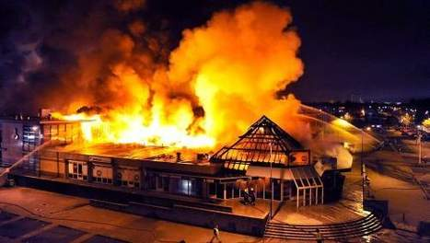
Gehalten
§ 1.6
Toxicologie: de leer van de vergiften / gifstoffen
ADI-waarde: Aanvaardbare Dagelijkse Inname MAC-waarde: Maximaal aanvaardbare Concentratie
Brandweer meet de MAC-waarde van gevaarlijke stoffen.

Slide 35
1.35
A. Massadeel = massapercentage x massa geheel x 100%
B. Volumedeel = volumepercentage x volume geheel x 100%
1.36
A. Volume ethanol C₂H₆O = 1,3 ton = 1,3 · 10³kg
Volume water H₂O = 3,2 x 10.000m² x 1,0m = 3,2 · 10⁴m³
1m³ H₂O = 1000kg → 3,2 · 10⁴ · 10³ kg = 3,2 · 10⁷ kg
Massapercentage = 1,3 · 10³kg x 100% = 4,1 · 10⁻³%
3,2 · 10⁷kg
0,0041%

Slide 36
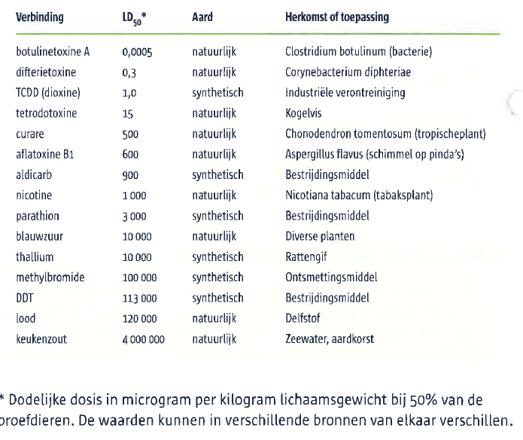
1.38
A. Botulinetoxine A
B. Dioxine / Botulinetoxine A = 1,0 / 0,0005 = 2000x = 2 · 10³x
C. Aldicarb / Botulinetoxine A = 900 / 0,0005 = 1.800.000x = 1,8 · 10⁶x
D. De LD50 dosis = 4 · 10⁶ ug per kg lichaamsgewicht
4 · 10⁶ug x 0,2kg = 8 · 10⁵ug
8 · 10⁵ug = 0,8g
E. Bij een acute vergiftiging zijn de symptomen direct zichtbaar, bij een chronische pas na lange tijd.

Slide 37
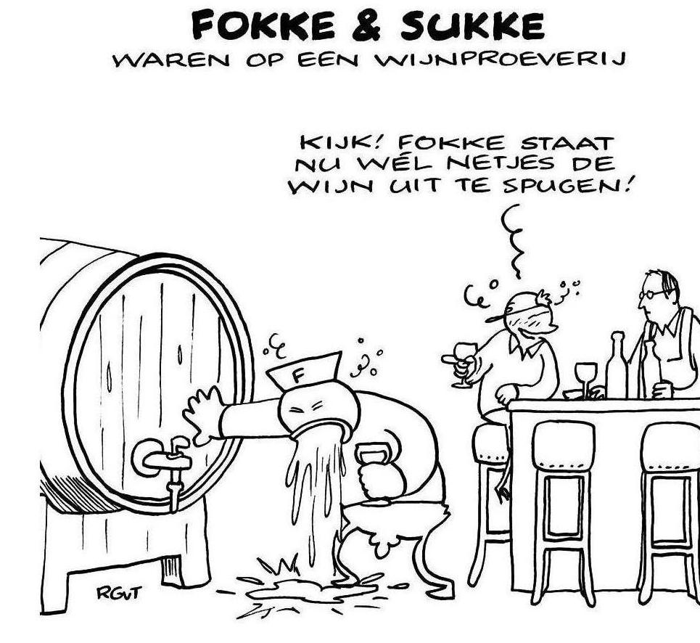
1.39
Circa 10% alcohol zit er in wijn. 10% van 120ml = 12ml
B. 11% / 100% x 120ml = 13,2ml
C. De schatting ligt dicht in de buurt van de berekende waarde.
Alcohol 0,80g/ml
13,2ml x 0,80g/ml = 11g Alcohol

Slide 38
1.40
Koffie + suiker weegt ongeveer 150g
Twee klontjes suiker wegen 7,5g
Massapercentage = 7,5 / 150g x 100% = 5,0%
-Massa twee klontjes suiker berekenen (massa deel)
-Massa koffie + 2 klontjes suiker berekenen (massa geheel)
-Massa percentage berekenen
C. Koffie + suiker = 145g + 7,40g = 152,4g
Twee klontjes suiker wegen 7,40g
Massapercentage = 7,4 / 152,4g x 100% = 4,9%

